Slide 1

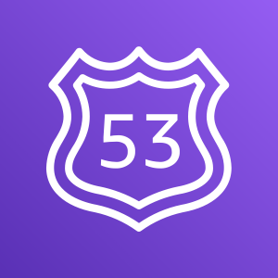



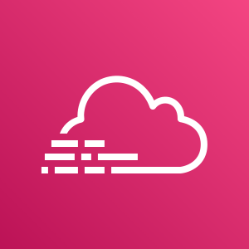















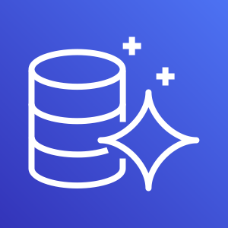








AWS Cloud
Tokyo
11
10
Amazon
Route 53
AWS Key
Management
Service
Amazon
CloudWatch
AWS
CloudTrail
Symantec Cloud
Workload
Protection for Storage
１
VPC
10.10.0.0/16
10.20.0.0/16
AWS
Certificate
Manager
WEB App
Engine
９
*?
ap-southeast-1a
ap-southeast-1c
Travel-Lambda-1a
10.0.5.0/24
Travel-Lambda-1c
10.0.6.0/24
Amazon
GuardDuty
Call Center
８
CDN
Sg-Lambda
Amazon
API Gateway
２
７
*Gọi API nhận diện ảnh của GG, hay vì thế mới cần NAT ?
Mobile client
Amazon
CloudFront
AWS Lambda
AWS Lambda
GCP
Vision API
Amazon S3
PWA用
*Chưa biết nối Lambda để làm gì ?
Travel-RDS-1a
10.0.0.0/24
Travel-RDS-1c
10.0.1.0/24
Endpoints
AWS WAF
Sg-MySQL
５
OWASP TOP10
*Tạm thời có 1 con thôi, nhà nghèo ko để Multi A-Z dc
４
Amazon S3
OCR用
IP Address
(Call Center用)
６
通知
PubSub-Lambda1a
10.10.90.0/26
PubSub-Lambda1c
10.20.90.0/26
*Sao NAT lại nối IG ?
Amazon SES
NAT gateway
NAT gateway
Amazon SNS
AWS VPN
developers
ap-northeast-1a
電気／ガス
CIS
PubSub-Ec2-1a
10.10.160.0/26
Sg-Ec2
Internet gateway
12
EC2
Trend Micro
Deep Security
運用保守ベンダー
監視サーバ

